Slide 1
Технологии передачи данных в глобальных сетях
Петухов Андрей
petand@lvk.cs.msu.su
Антоненко Виталий
anvial@lvk.cs.msu.su
комната 247

Slide 2
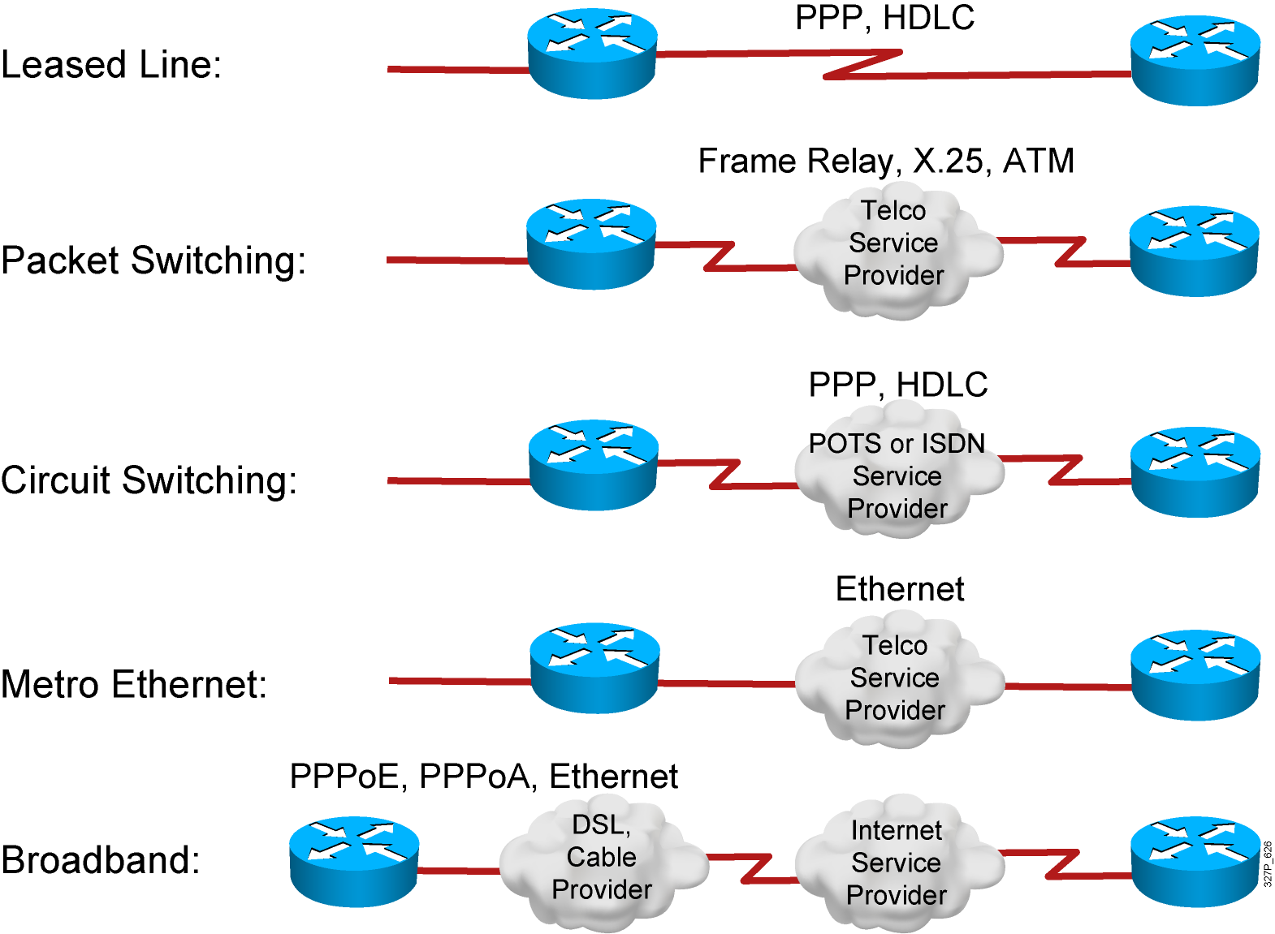
Типичные протоколы канального уровня в WAN

Slide 3
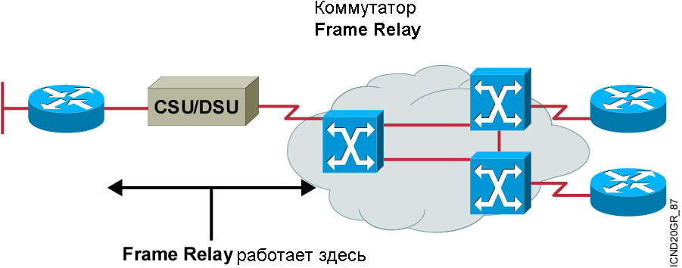
Обзор Frame Relay
  Сервис, ориентированный на соединение
  Соединение – виртуальный канал
Notes:
CSU/DSU = Channel Service Unit/Data Service Unit

Slide 4
Стек Frame Relay
Модель OSI
Frame Relay
Приложений
Бит-ориентированный
Без контроля ошибок
NBMA
Представления
Сессии
Транспортный
Сетевой
IP/IPX/AppleTalk, etc.
Канальный
Frame Relay
EIA/TIA-232, EIA/TIA-449, V.35, X.21, EIA/TIA-530
Физический

Slide 5
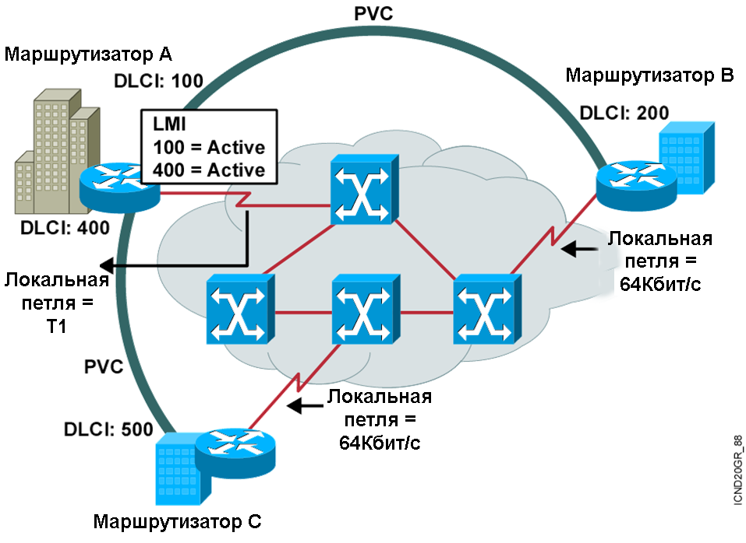
Терминология Frame Relay
CIR
FECN
BECN
DE флаг
Notes:
LMI = Local Management Interface

Slide 6
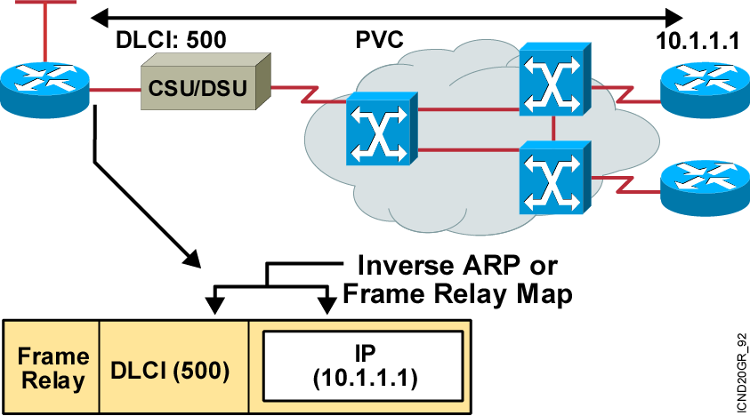
Отображение Frame Relay адресов в IP
  LMI используется для получения DLCI от локального коммутатора Frame Relay
  Inverse ARP используется для отображения локального DLCI на IP адрес удаленного маршрутизатора

Slide 7
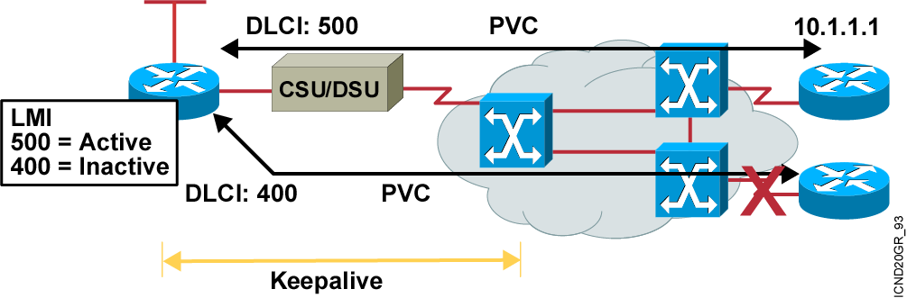
Сигнальный протокол Frame Relay
Функции LMI:
Поддержка состояния соединения через keep-alive сообщения
Inverse ARP
Создание SVC

Slide 8
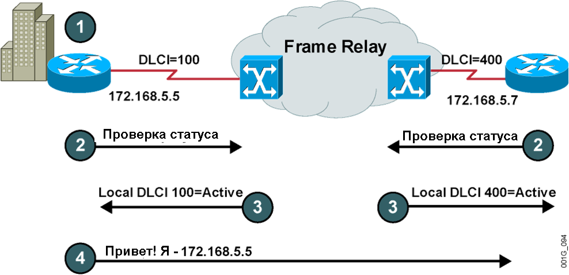
Inverse ARP и LMI (1 из 2)

Slide 9
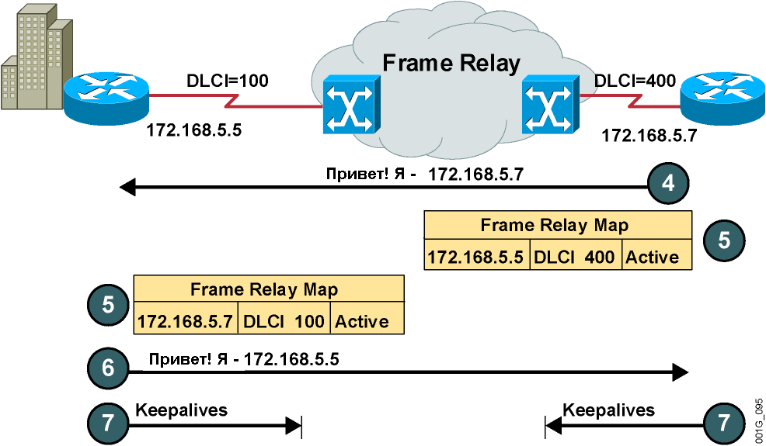
Inverse ARP и LMI (2 из 2)

Slide 10
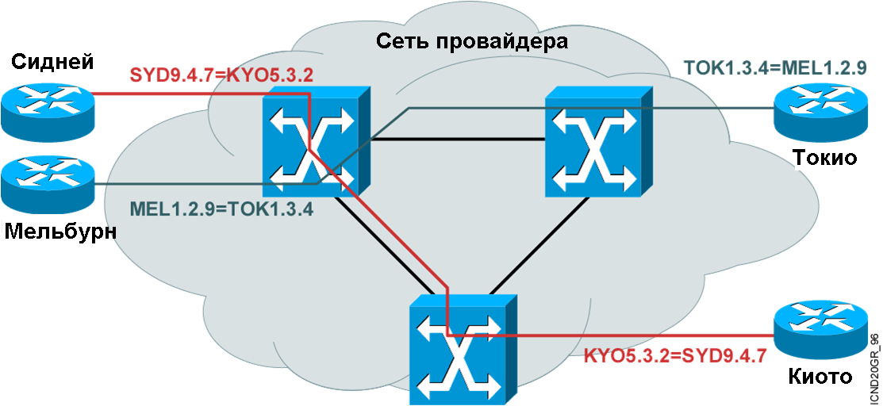
Коммутация Frame Relay
Вид со стороны провайдера

Slide 11
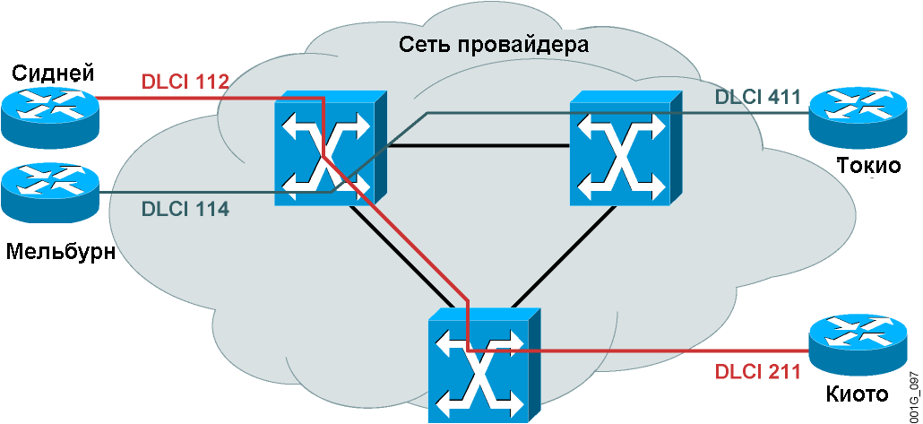
Коммутация Frame Relay
Вид со стороны абонента

Slide 12
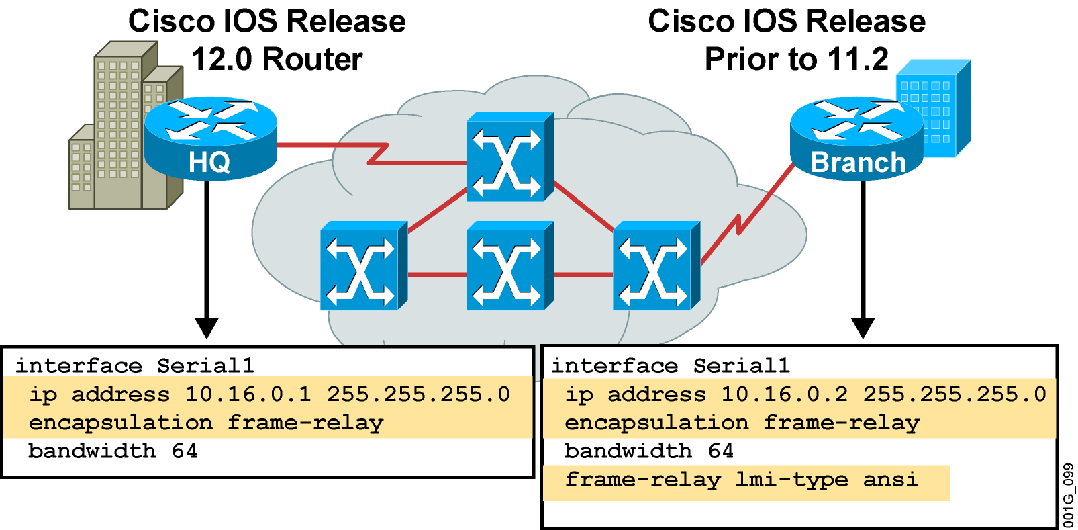
Базовая настройка Frame Relay
Notes:
Bandwith 64 – необязательная команда. Эта настройка позволяет задать скорость логического канала (чаще всего она будет ниже скорости физического канала) и требуется для корректной работы протоколов маршрутизации.

Slide 13
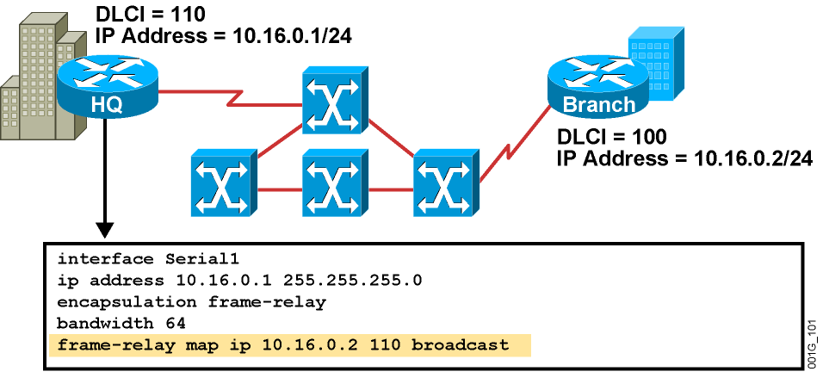
Настройка статического отображения адресов

Slide 14
Настройка sub-интерфейсов
  Point-to-point
    Sub-интерфейсы ведут себя как Point-to-Point.
    Каждый point-to-point sub-интерфейс должен быть в отдельной подсети.
    Point-to-point используется в топологиях типа «Звезда».
  Multipoint
    Sub-интерфейсы ведут себя как NBMA.
    Экономят адресное пространство, так как находятся в одной подсети.
    Multipoint используется в топологиях типа «полносвязный граф» или «частично связный граф».

Slide 15
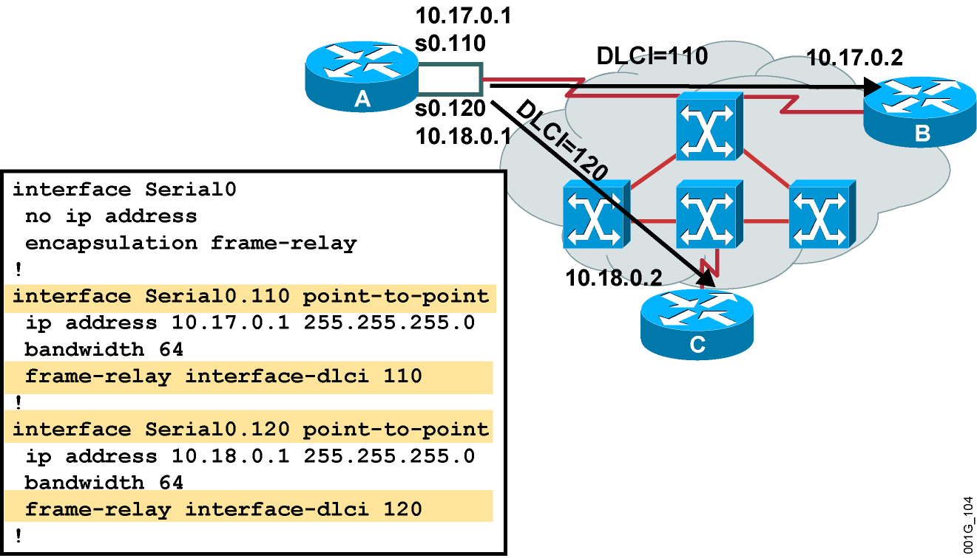
Настройка sub-интерфейсов
Тип Point-to-Point

Slide 16
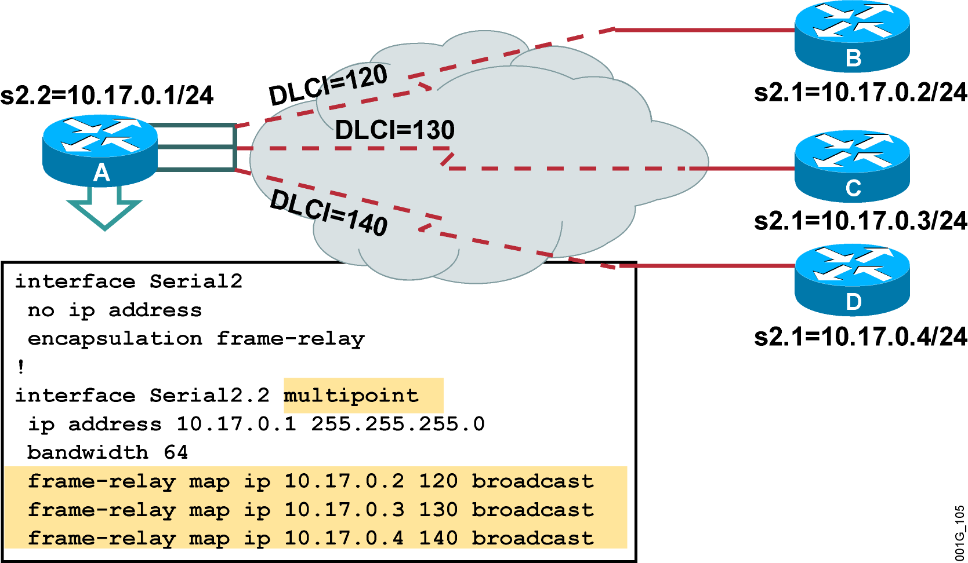
Настройка sub-интерфейсов
Тип Multipoint
Notes:
На спицах необходимо тоже настраивать map из 3 команд! Т.к. Inverse-arp работает по принципу точка-точка, то у 10.17.0.2 нет никаких шансов узнать, как обратиться к 10.17.0.3.
Для этого на 10.17.0.2 пишется:
frame-relay map ip 10.17.0.1 120 //очевидно
frame-relay map ip 10.17.0.3 120 //следует из логики работы inverse-arp и необходимости всем хостам в одной сети общаться друг с другом
frame-relay map ip 10.17.0.4 120

Slide 17
Проверка работы FR (1 из 5)
Router# show interfaces type number
Показывает информацию о Frame Relay DLCI и LMI
Router# show interfaces s0
Serial0 is up, line protocol is up
Hardware is HD64570
Internet address is 10.140.1.2/24
MTU 1500 bytes, BW 1544 Kbit, DLY 20000 usec, rely 255/255, load 1/255
Encapsulation FRAME-RELAY, loopback not set, keepalive set (10 sec)
LMI enq sent 19, LMI stat recvd 20, LMI upd recvd 0, DTE LMI up
LMI enq recvd 0, LMI stat sent 0, LMI upd sent 0
LMI DLCI 1023 LMI type is CISCO frame relay DTE
FR SVC disabled, LAPF state down
Broadcast queue 0/64, broadcasts sent/dropped 8/0, interface broadcasts 5
Last input 00:00:02, output 00:00:02, output hang never
Last clearing of "show interface" counters never
Queueing strategy: fifo
Output queue 0/40, 0 drops; input queue 0/75, 0 drops
<Output omitted>

Slide 18
Проверка работы FR (2 из 5)
Router# show frame-relay lmi [type number]
Отображает статистику LMI
Router# show frame-relay lmi
LMI Statistics for interface Serial0 (Frame Relay DTE) LMI TYPE = CISCO
Invalid Unnumbered info 0 Invalid Prot Disc 0
Invalid dummy Call Ref 0 Invalid Msg Type 0
Invalid Status Message 0 Invalid Lock Shift 0
Invalid Information ID 0 Invalid Report IE Len 0
Invalid Report Request 0 Invalid Keep IE Len 0
Num Status Enq. Sent 113100 Num Status msgs Rcvd 113100
Num Update Status Rcvd 0 Num Status Timeouts 0

Slide 19
Проверка работы FR (3 из 5)
Router# show frame-relay pvc [type number [dlci]]
Отображает состояние PVC
Router# show frame-relay pvc 100
PVC Statistics for interface Serial0 (Frame Relay DTE)
DLCI = 100, DLCI USAGE = LOCAL, PVC STATUS = ACTIVE, INTERFACE = Serial0
input pkts 28 output pkts 10 in bytes 8398
out bytes 1198 dropped pkts 0 in FECN pkts 0
in BECN pkts 0 out FECN pkts 0 out BECN pkts 0
in DE pkts 0 out DE pkts 0
out bcast pkts 10 out bcast bytes 1198
pvc create time 00:03:46, last time pvc status changed 00:03:47

Slide 20
Проверка работы FR (4 из 5)
Router# show frame-relay map
Отображает информацию из таблицы адресов FR
Router# clear frame-relay inarp
Очищает таблицу динамических адресов, созданную Inverse ARP
Router# show frame-relay map
Serial0 (up): ip 10.140.1.1 dlci 100(0x64,0x1840), dynamic,
broadcast,, status defined, active
Router# clear frame-relay inarp
Router# show frame map
Router#

Slide 21
Проверка работы FR (5 из 5)
Router# debug frame-relay lmi
  Frame Relay LMI debugging is on
  Displaying all Frame Relay LMI data
  Router#
  1w2d: Serial0(out): StEnq, myseq 140, yourseen 139, DTE up
  1w2d: datagramstart = 0xE008EC, datagramsize = 13
  1w2d: FR encap = 0xFCF10309
  1w2d: 00 75 01 01 01 03 02 8C 8B
  1w2d:
  1w2d: Serial0(in): Status, myseq 140
  1w2d: RT IE 1, length 1, type 1
  1w2d: KA IE 3, length 2, yourseq 140, myseq 140
  1w2d: Serial0(out): StEnq, myseq 141, yourseen 140, DTE up
  1w2d: datagramstart = 0xE008EC, datagramsize = 13
  1w2d: FR encap = 0xFCF10309
  1w2d: 00 75 01 01 01 03 02 8D 8C
  1w2d:
  1w2d: Serial0(in): Status, myseq 142
  1w2d: RT IE 1, length 1, type 0
  1w2d: KA IE 3, length 2, yourseq 142, myseq 142
  1w2d: PVC IE 0x7 , length 0x6 , dlci 100, status 0x2 , bw 0
  Отображает отладочную информацию о FR LMI

Slide 22
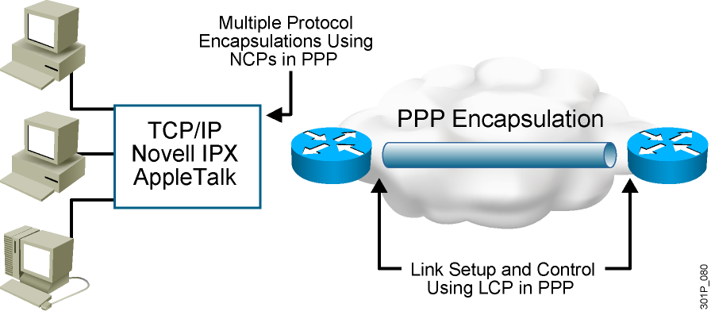
Обзор PPP
PPP может использоваться с основными сетевыми протоколами, за это отвечает NCP
PPP может использоваться на всех основных типах физических соединений, за это отвечает LCP

Slide 23
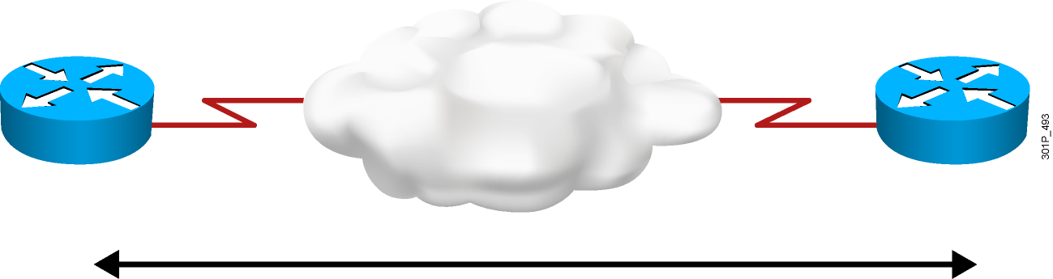
Установка сессии в PPP
  Установка логического соединения
  Аутентификация (опционально)
    Варианты: PAP или CHAP
  Конфигурация сетевого уровня

Slide 24
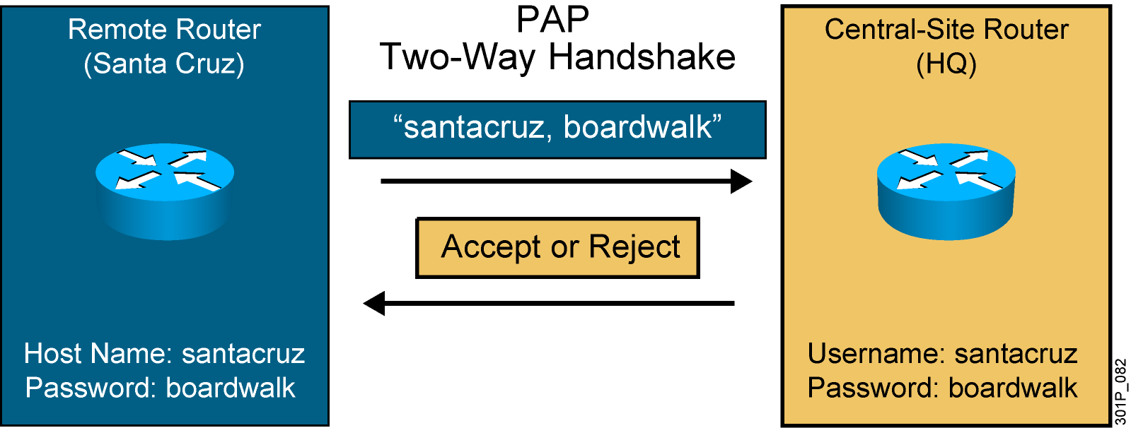
Аутентификация в PPP : PAP
Пароль пересылается в открытом виде
Проводится только во время инициализации сессии

Slide 25
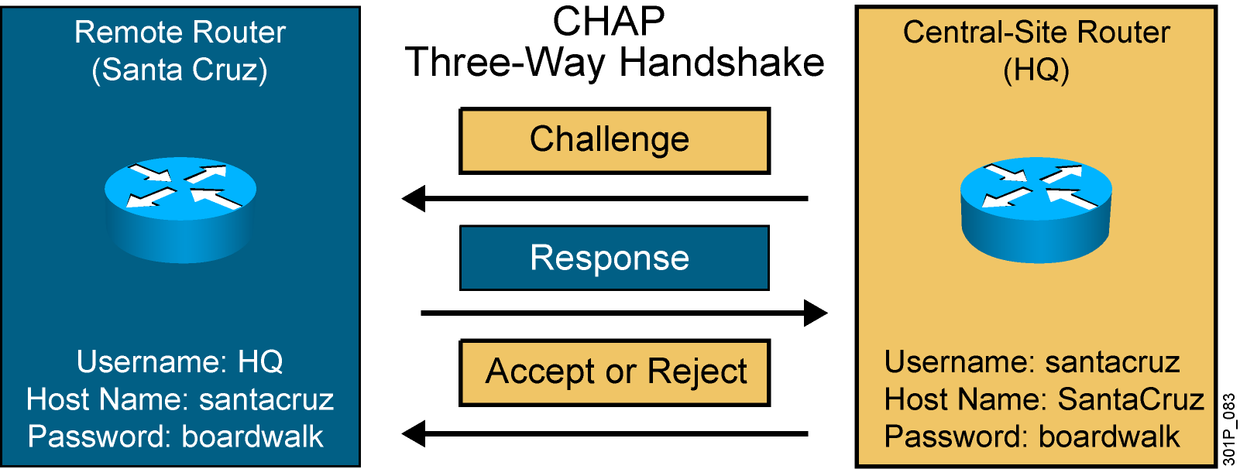
Аутентификация в PPP: CHAP
Пример аутентификации маршрутизатора Santa Cruz у HQ
Пересылаются сообщения, основанные на паролях, а не сами пароли
Проводится только во время инициализации сессии и затем через равные промежутки времени

Slide 26
Настройка PPP
RouterX(config-if)# encapsulation ppp
Включает на интерфейсе протокол PPP
RouterX(config)# hostname name
Назначает маршрутизатору имя
RouterX(config)# username name password password
Задает пароль для аутентификации подключающегося маршрутизатора (имя пользователя – имя маршрутизатора)
RouterX(config-if)# ppp authentication
{chap | chap pap | pap chap | pap}
Включает аутентификацию

Slide 27
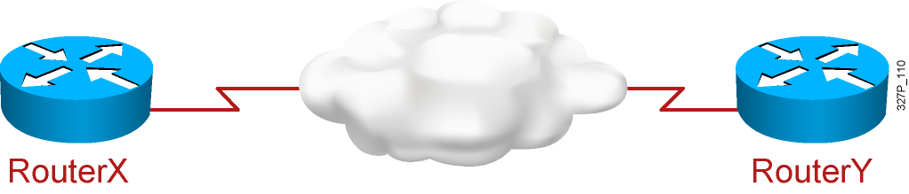
Пример настройки PPP
hostname RouterX
username RouterY password sameone
!
int serial 0
ip address 10.0.1.1 255.255.255.0
encapsulation ppp
ppp authentication chap
hostname RouterY
username RouterX password sameone
!
int serial 0
ip address 10.0.1.2 255.255.255.0
encapsulation ppp
ppp authentication chap

Slide 28
Проверка PPP на интерфейсе
RouterX# show interface s0
Serial0 is up, line protocol is up
Hardware is HD64570
Internet address is 10.140.1.2/24
MTU 1500 bytes, BW 1544 Kbit, DLY 20000 usec, rely 255/255, load 1/255
Encapsulation PPP, loopback not set, keepalive set (10 sec)
LCP Open
Open: IPCP, CDPCP
Last input 00:00:05, output 00:00:05, output hang never
Last clearing of "show interface" counters never
Queueing strategy: fifo
Output queue 0/40, 0 drops; input queue 0/75, 0 drops
5 minute input rate 0 bits/sec, 0 packets/sec
5 minute output rate 0 bits/sec, 0 packets/sec
38021 packets input, 5656110 bytes, 0 no buffer
Received 23488 broadcasts, 0 runts, 0 giants, 0 throttles
0 input errors, 0 CRC, 0 frame, 0 overrun, 0 ignored, 0 abort
38097 packets output, 2135697 bytes, 0 underruns
0 output errors, 0 collisions, 6045 interface resets
0 output buffer failures, 0 output buffers swapped out
482 carrier transitions
DCD=up DSR=up DTR=up RTS=up CTS=up

Slide 29
Проверка аутентификации в PPP
RouterX# debug ppp authentication
4d20h: %LINK-3-UPDOWN: Interface Serial0, changed state to up
4d20h: Se0 PPP: Treating connection as a dedicated line
4d20h: Se0 PPP: Phase is AUTHENTICATING, by both
4d20h: Se0 CHAP: O CHALLENGE id 2 len 28 from ”left"
4d20h: Se0 CHAP: I CHALLENGE id 3 len 28 from ”right"
4d20h: Se0 CHAP: O RESPONSE id 3 len 28 from ”left"
4d20h: Se0 CHAP: I RESPONSE id 2 len 28 from ”right"
4d20h: Se0 CHAP: O SUCCESS id 2 len 4
4d20h: Se0 CHAP: I SUCCESS id 3 len 4
4d20h: %LINEPROTO-5-UPDOWN: Line protocol on Interface Serial0, changed state to up

Slide 30
Отладка фазы установки сессии в PPP
RouterX# debug ppp negotiation
PPP protocol negotiation debugging is on
RouterX#
*Mar 1 00:06:36.645: %LINK-3-UPDOWN: Interface BRI0:1, changed state to up
*Mar 1 00:06:36.661: BR0:1 PPP: Treating connection as a callin
*Mar 1 00:06:36.665: BR0:1 PPP: Phase is ESTABLISHING, Passive Open
*Mar 1 00:06:36.669: BR0:1 LCP: State is Listen
*Mar 1 00:06:37.034: BR0:1 LCP: I CONFREQ [Listen] id 7 len 17
*Mar 1 00:06:37.038: BR0:1 LCP: AuthProto PAP (0x0304C023)
*Mar 1 00:06:37.042: BR0:1 LCP: MagicNumber 0x507A214D (0x0506507A214D)
*Mar 1 00:06:37.046: BR0:1 LCP: Callback 0 (0x0D0300)
*Mar 1 00:06:37.054: BR0:1 LCP: O CONFREQ [Listen] id 4 len 15
*Mar 1 00:06:37.058: BR0:1 LCP: AuthProto CHAP (0x0305C22305)
*Mar 1 00:06:37.062: BR0:1 LCP: MagicNumber 0x1081E7E1 (0x05061081E7E1)
*Mar 1 00:06:37.066: BR0:1 LCP: O CONFREJ [Listen] id 7 len 7
*Mar 1 00:06:37.070: BR0:1 LCP: Callback 0 (0x0D0300)
*Mar 1 00:06:37.098: BR0:1 LCP: I CONFACK [REQsent] id 4 len 15
*Mar 1 00:06:37.102: BR0:1 LCP: AuthProto CHAP (0x0305C22305)
*Mar 1 00:06:37.106: BR0:1 LCP: MagicNumber 0x1081E7E1 (0x05061081E7E1)
*Mar 1 00:06:37.114: BR0:1 LCP: I CONFREQ [ACKrcvd] id 8 len 14
*Mar 1 00:06:37.117: BR0:1 LCP: AuthProto PAP (0x0304C023)
*Mar 1 00:06:37.121: BR0:1 LCP: MagicNumber 0x507A214D (0x0506507A214D)

Slide 31
Вопросы?

